Slide 1
Отдых в лагере «Солнечный» 3 Поток

Slide 2
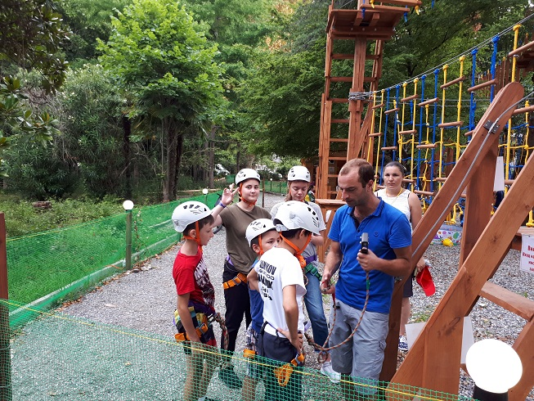
Инструкции перед прохождением первого уровня Веревочного городка в г. Гагра

Slide 3
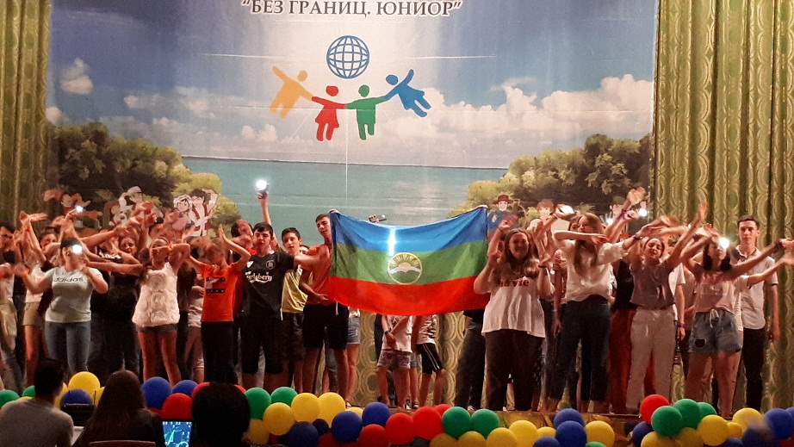
Исполнение гимна города Черкесска на закрытии потока

Slide 4
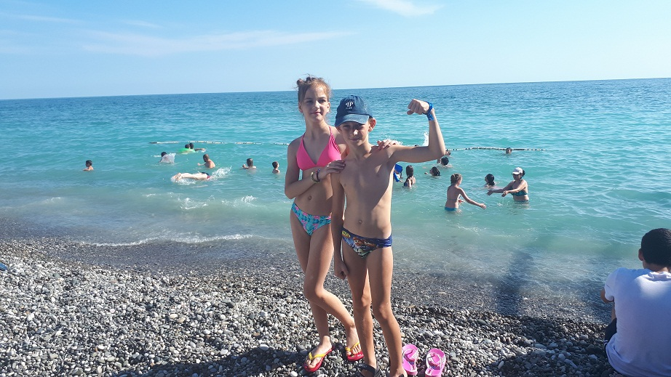
На море

Slide 5
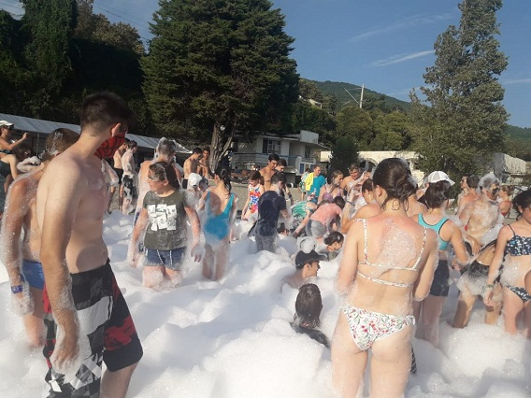
Пенное шоу

Slide 6
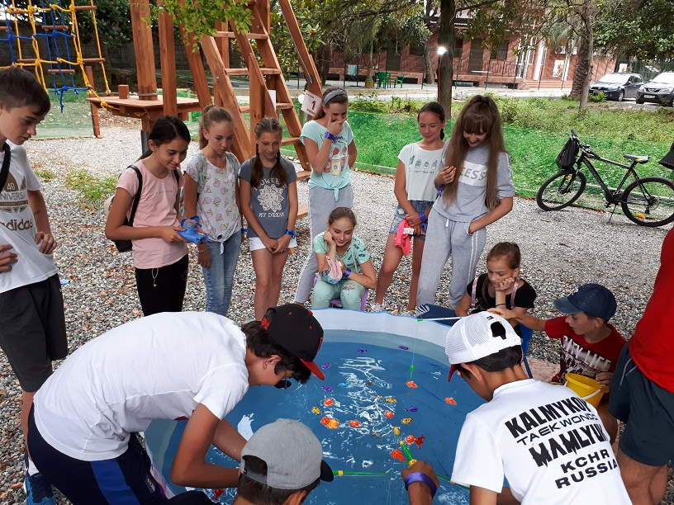
Рыбалка во время часа досуга

Slide 7
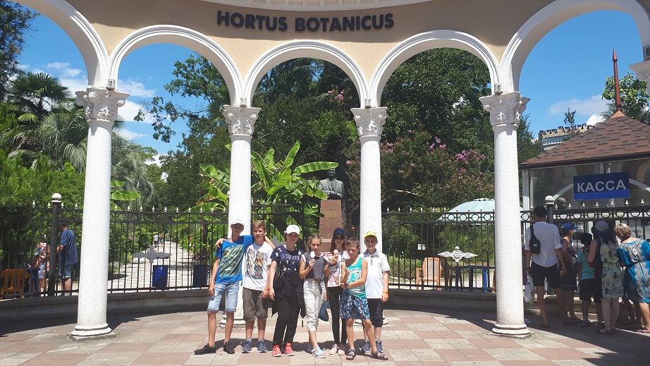
Экскурсия в Ботанический сад г. Сухум

